Slide 1
Ｇａｍｅ開発指南書１１
ＳｈｏｏｔｉｎｇＧａｍｅ開発
・背景scroll
・爆発Effect

Slide 2
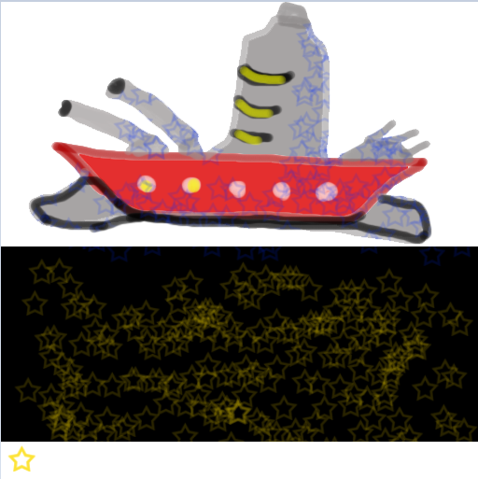
・背景を置いてscroll
これでGameとしては完成しましたが、 Qualityが低いので向上させていきましょう。それでは一番初めに背景を置いてみましょう
背景GraphicはBossGraphic下のDataです。
背景のgraphic
Bossと背景のgraphicは一緒描いていますので、既に読み込み済みってことになります。

Slide 3
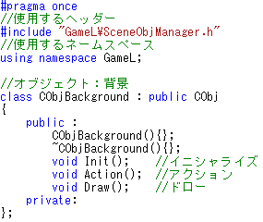
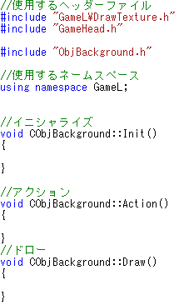



・背景Objectを作成し、表示させる。
ObjBackground.cppと.hを作成しましょう。
ObjBackground.h
ObjBackground.cpp
必要な内容を書きましょう。
GameHead.h
今回は、まっさらなprogramから書き込んでいきましょう。

Slide 4
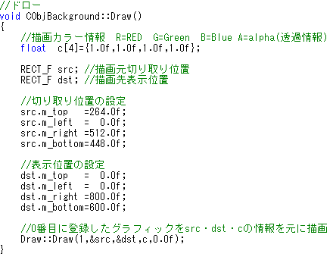
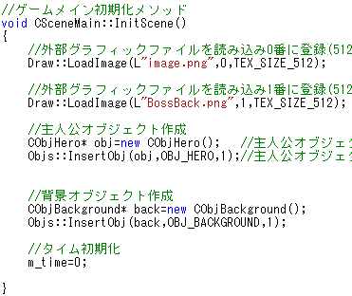
・背景を描画させよう。
とりあえず、描画だけさせましょう。 やり方は、何度もやっているので、説明は無しです。
ObjBackground.cpp
SceneMain.cpp
とりあえず、実行すると、ある事態が発生しました。要するにBugである

Slide 5
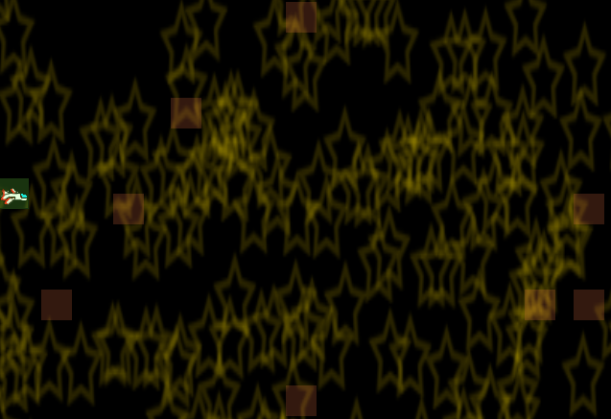

・描画優先順位の話
実行するとこのように敵機が消えてしまします。正確に言うと敵機が描画した後に、背景を描画している状態です。
描画にも描画を行う優先順位があり、その設定を疎かにすると、上の図のようになるわけです。
そして、その描画優先順位を決めている場所がObject登録Methodの第三引数の場所です。
この引数に入れている値が低い順に描画
される。

Slide 6
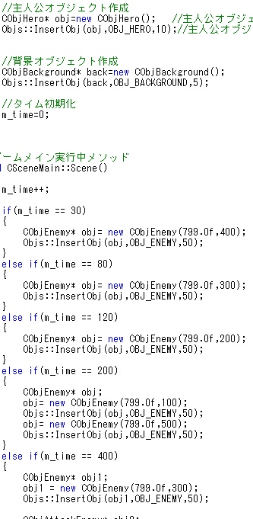
・優先順位を設定する。
主人公機の描画優先順位を１０にSet
背景の描画優先順位を5にSet
全ての敵機の描画優先順位を50にSet
全ての敵機の描画優先順位を50にSet
全ての敵機の描画優先順位を50にSet
全ての敵機の描画優先順位を50にSet
全ての敵機の描画優先順位を50にSet
以下の敵機すべて描画優先順位を
50にする
全ての敵機の描画優先順位を50にSet

Slide 7

・弾丸Objectも描画優先順位を設定する
弾丸Objectを作成・設定しているcppfileは下記のモノです。
・ObjHero.cpp
・ObjEnemyBoss.cpp
・ObjDiffusionEnemy.cpp
・ObjAttackEnemy.cpp
・CObjHomingEnemy.cpp
Objs::InsertObjMethodを見つけて、描画優先順位を100に設定しましょう。
弾丸Objectを登録しているInsertObjの最後の引数を１から100に変更。
これで、弾丸・敵機・主人公機は、背景の描画後に描画するようになりました。実は下記の命令をObject内で宣言すると
引数の値をそのObjectの描画優先順位に変更できるのですが、ちょっと重くなるので常に実行させる命令はやめましょう。
thisは自分自身pointerなので、１００の値を自身Objectの描画優先順位に変更するということになる。

Slide 8
・背景を動かしscrollさせる。
今回の方法は背景Objectが２つの背景をgraphicを動かして表現させます。
① 背景を２枚描画する。この背景は-X方向に移動
背景１
背景２
window
しもて かみて
② 背景graphicがwindowの下手に出て行ったら、上手に移動させる
背景２
背景１
背景１
window
これを繰り返すことで背景scrollを実現させます。

Slide 9
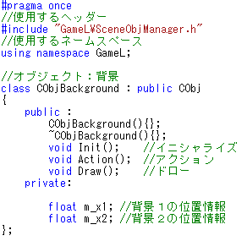
・Programを書いてみる。
ObjBackground.h
このObjectで２つの背景graphicを動かすので位置情報変数を
２つ分用意します。
追加：本当は配列を使用するべきなんですが、２つぐらいなので
変数にしました。
背景は横にしか移動しない仕様なのでｘの位置情報だけにしています。

Slide 10

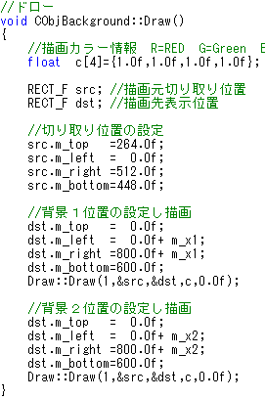
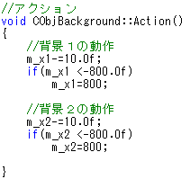
・動かして、表示させよう。
ObjBackground.cpp
ObjBackground.cpp
更新・追加：
背景１と背景２を描画
描画位置はm_x1とm_
x2で変更してる。
追加：m_x1は0からstartし、m_x2は800からstartする。
実は、Draw内であれば、
Draw：：Drawは何度も宣言して
も良い。
追加：背景の位置情報を移動させ、背景のgraphicが下手に出たら上手に戻します。
これで背景は完成です

Slide 11







・着弾effectを用意する。
現在、弾丸は敵機に当たるとパッと消える感じで倒した感が感じられません。そこで着弾effectです。Playerに弾丸が着弾した
事をしっかり知らせましょう。このような効果effectがあるかないかで全然Gameの出来上がりが変わってきます。
今回の着弾effectは下のgraphicにあるので既に読み込まれていますので使っていきましょう。
着弾（爆発）EffectGraphic
爆発の絵をパラパラ漫画の要領でAnimationさせることで、表現させます。
破棄
当たる
ここからAnimationする。
敵機は消えて、弾丸は弾丸graphicから、爆発effectgraphicになって、Animationしてからその後消滅させる。

Slide 12
・実験的に主人公機が撃つ弾丸に着弾Animationをさせる。
実際は、関数化してModuleにいれるべきなんですが、引数やalgorithmが見えない場合は打ってから関数化すると楽ですよ。
それでは先に、Animationする情報をdata base化（配列でまとめる）します。
top =32
left = 0
right =32
bottom =64
top =32
left =32
right =64
bottom =64
top =32
left =64
right =96
bottom =64
top =32
left =96
right =128
bottom =64
切り取り先情報をまとめてみると左のような情報に
なります。
[0]
[1]
[2]
[3]
これらの情報を配列でまとめたいのですが、さすがにこれまで未知であったRECT_F型と言う構造体に関しての話をしないと
前には進めません。

Slide 13
・構造体（structure）とは
変数や配列は、int(整数)やfloat（浮動小数）等の構造情報をdataとして利用してきました。この構造体とはint やfloatなどの
構造情報を自分で作成できるモノです。
構文
struct 構造体型名
{
member型 member 名;
・
・
};
例
struct HERO
{
int m_ap; //攻撃力
int m_dp; //防御力
float m_cp; //会心率
};
これまで、int やfloat のような基本型のdata構造型は１つしかdataを持つことができなかったが、例のように、構造体型の宣言
は、任意で複数の情報を入れることができる型を作ることができます。
また、構造体の各要素(例だとm_apやm_dp)を部分のMemberと呼ぶ。
配列や変数は記憶するモノで、構造体や型はその記憶をどのような形にするのかと言うことになります。

Slide 14
・image的に見ると
image
例
struct HERO
{
int m_ap; //攻撃力
int m_dp; //防御力
float m_cp; //会心率
};
HERO hero;
hero
使用不可
m_ap
Int(４byte)
無理矢理、8byte
使用不可
m_dp
Int(４byte)
m_dp
float(8byte)
heroのdata構造をimage化すると図のようになるが、使用不可と
言う部分ある。これは構造体の作成において、memberの中で記
憶領域を大きいモノを基準に作られるからです。
構造体型HEROを元に変数（構造体）heroを作成した。
なぜ、このような無駄な部分を作ってまで、Memberの大きさを統一させる理由があるのだろうか？と考えた時、Memberへの
Accessで理由が見えてくる。
手っ取り早く言うと、大きさがバラバラだと基準が無いのでAccessできないってだけの話ですが、Access方法と一緒に理由を
見ていきましょう。

Slide 15
・構造体のMemberにaccessする。
HERO hero[2];
hero[0].m_ap =10;
hero[0].m_dp =30;
Hero[0].m_cp =0.5f;
hero[1].m_ap =30;
hero[1].m_dp =10;
Hero[1].m_cp =0.3f;
21byte
[0]
21byte
[1]
４
byte
不可
４
byte
不可
8
byte
４
byte
不可
４
byte
不可
8
byte
こう見ると、同じ大きさのdataが順番に並んでることが分かります。
まるで配列っぽいですね。
あえて、構造体配列にしましたが、構造体heroの各Memberにaccessするには「.（ドット）」演算子を使います。
配列をAccessするために[ ] を用いりました。[ 要素番号 ]でaddress値を求めました。
先頭address + [ 要素番号 ] × 型(21byte) ＝address値
構造体は、この21byteの領域に8byteの記憶領域があり、accessには「. 演算子」でMember名を指定してaccessｓする
hero
４
byte
不可
４
byte
不可
8
byte
.m_ap
.m_dp
.m_cp

Slide 16
・構造体・構造体配列を初期化する。
この初期化方法を知るとより構造体が便利になります。
m_ap
m_dp
m_cp
struct HERO
{
int m_ap; //攻撃力
int m_dp; //防御力
float m_cp; //会心率
};
HERO hero = { 10 , 30, 0.5f };
m_ap
m_dp
m_cp
HERO hero[2] =
{
{ 10 , 30, 0.5f },
{ 30 , 10, 0.3f },
};
image
hero
４
byte
不可
４
byte
不可
8
byte
.m_ap
.m_dp
.m_cp
構造体のMemberは提示した順番通りにdataが置かれるので、配列の初期化のようにdataを置くことができる。
このように構造体と配列を用いるとdatabase化が比較的簡単に作成できる。

Slide 17
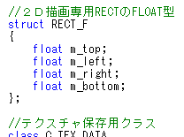
・RECT_Fを見る
RECT_Fも構造体です。Libraryの中で宣言されています。
DrawTexture.h
RECT_Fも含め、描画を行う情報があるHeaderに宣言しています。
RECT_F構造体は、2D描画に必要な情報を入れるための構造体です。Memberが全て同じ型なら配列でもいいだろうと思いま
すが、下記に書いてる意味合いが強いため構造体を採用している。要するに、この４つ要素で１つ個体としての情報と言う意
味です。
「配列は、各要素が個人であるが、 構造体は、Member全ての情報で１つの個人である。」

Slide 18
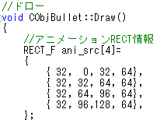


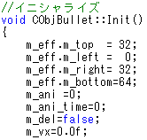
・構造体配列でanimation情報をDatabase化
CObjBullet.cpp
追加：
４つのRECT情報を持つ配列を用意し、animationさせるGraphicの位置情報を打ち込みました。
後でDataを置く場所を変更します。
追加：これも入れよう
入れないとRECT_Fが反応しないぞ
・flowchartを書く前に必要な変数を先に書いてみる
CObjBullet.h
CObjBullet.h
CObjBullet.cpp
追加：
AnimationのRECT情報を任意のTimingで取得するために必要な変数３つと弾丸の状
態を見るm_delがあります。M_delはfalse=通常弾丸状態、true=着弾Effect状態を表
す事にします
追加：初期化
m_effは、着弾Effectのanimation用のdata要素番号0番目同じにします。

Slide 19
・着弾Effect考慮したActionのalgorithmを考えてみる
着弾Effect処理
Action
m_ani_time >2
No
m_del == true
No
Yes
m_ani ← m_ani +1
m_ani_time←m_ani_time+1
Yes
m_ani_time ← 0
着弾Effect処理
m_eff ← 着弾アニメーション[ m_ani ]
m_ani == 4
No
Action終了
Yes
通常弾丸処理
弾丸Object破棄処理
弾丸が当たる
No
着弾Effect処理終了
Yes
・ActionMethodで着弾処理と通常の弾丸処理完全に分けて行っています。
・m_delの状態flagで処理が変わる仕掛けにしています
・着弾Effect処理は、m_ani_timeが最大値になるとm_aniが1加算される。
・m_aniは要素番号といて扱っておりそこからRECTの情報をm_effに渡してる。
後はm_effをDrawで扱うだけうまくいきます。
m_del=true
Action終了

Slide 20
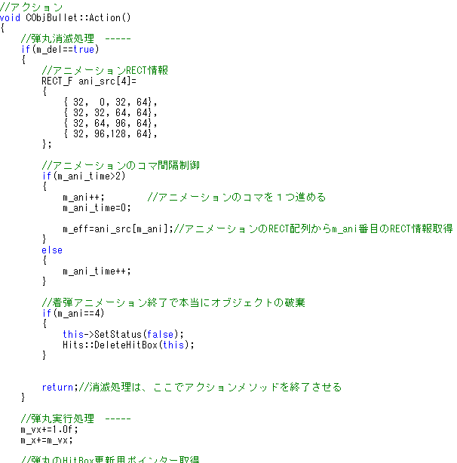
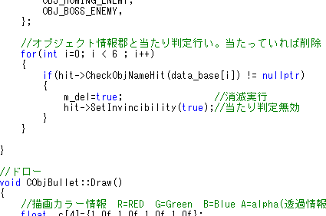
・flowchartを元にprogramを書く
CObjBullet.cpp
・Drawに書いていたAnimationRECT情報の配列を
Actionに持ってきました。
・return命令でActionを終了させています。
・hit->SetInvimcibility(true)でこのHit判定を無効にて
他と当たらないようにしています。
・m_delの状態flagで二つの処理を操作しています。

Slide 21
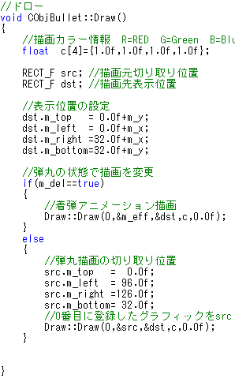
・m_delで描画も分ける
更新：
m_del の状態で描画するRECT情報違うのでこんな感じに分けて見ました。
とりあえず、着弾effectは成功したと思いますが、これを全ての弾丸で行うと
なると大変なのでmoduleに、ある程度の処理を任せます。
また、Drawの部分もif文で分けなくても良いようにしてみましょう。

Slide 22
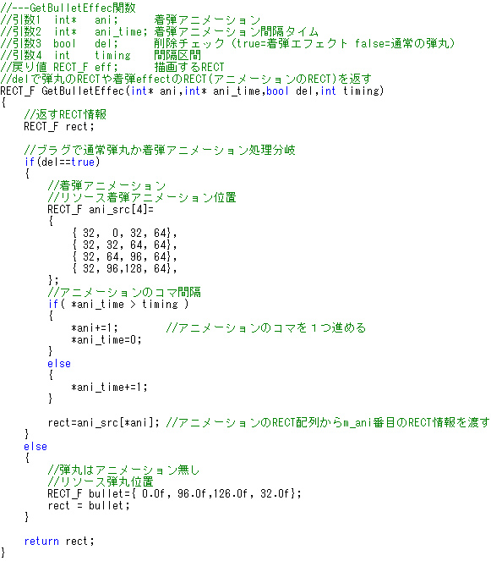

UtilityModule.h
UtilityModule.cpp
・Animation制御部分をmoduleに任せてみる
弾丸と着弾animationのRECTを常に情報を常にとり続けるようにした
以外はalgorithmは変わっていません。
Animationをここに持たせることで、今後は全体にSource肥満化を
圧させることができると思います。
UtilityModule.cpp
追加：RECT_Fを使ってるのでincludeしましょう。
unsing namespace GameLも宣言しないとうまくいかないぞ！

Slide 23
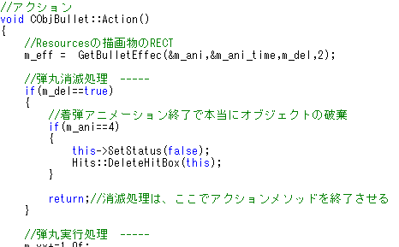
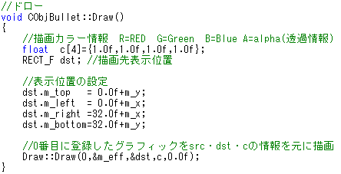
・CObjBulletにModuleの関数を組み込む
CObjBullet.cpp
GetBullectEffectはとちらでも処理する関数なので、m_delの影響を受けない
ところで書いています。
m_effがResourcesのrecの代わりになったため、DrawMethodも短くなりました。
必要な変数やその初期化もしないといけませんが、全ての弾丸にこのprogram
を追加しましょう。
めんどうですが、仕様書が無いのでこのような事なるわけです。
開発する前に念入りに打ち合わせは必要ですね。

Slide 24
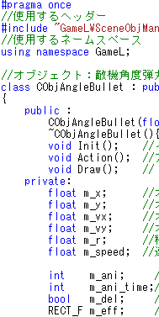
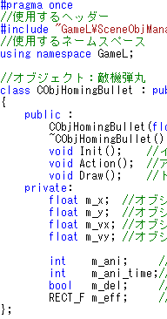
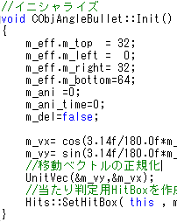
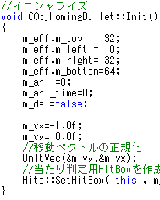
・残りの弾丸に全て適用させる。
CObjAngleBullet.h
CObjHomingBullet.h
CObjAngleBullet.cpp
CObjHomingBullet.cpp
必要な変数に対して初期化を行う。
着弾effectに必要な変数を宣言
登録忘れずに

Slide 25
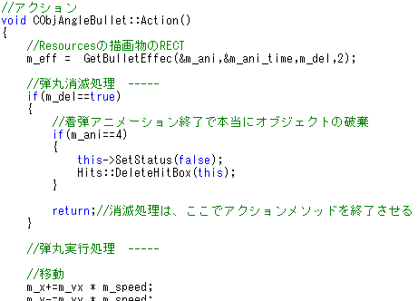
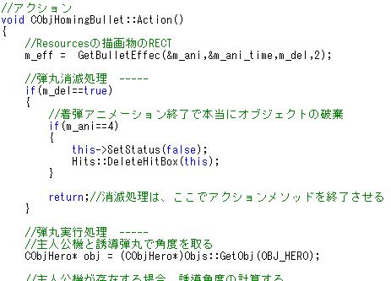
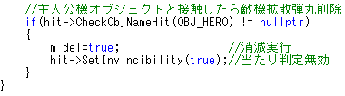
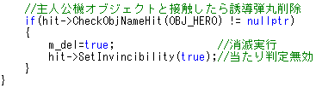
・ActionMethodに着弾部分の処理を加える
CObjAngleBullet.cpp
CObjHomingBullet.cpp
この辺りも、関数化してModuleにするのもいいですが、Objectで処理しないといけない部分があるので難しいところですね

Slide 26
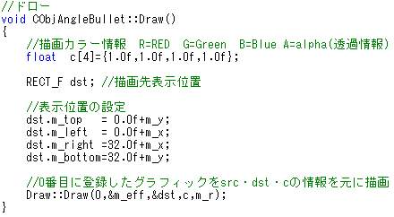
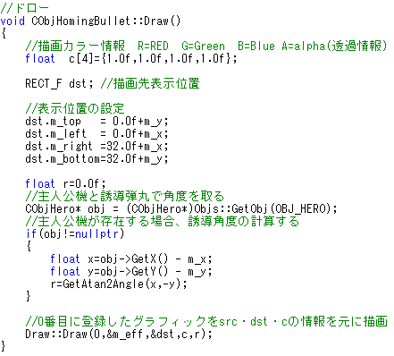
・Draw部分も更新
CObjAngleBullet.cpp
CObjHomingBullet.cpp
不必要になったsrcを破棄して、m_effをDrawの引数に入れた。
敵機の通常弾丸にも入れ忘れてたので追加しましょう。

Slide 27
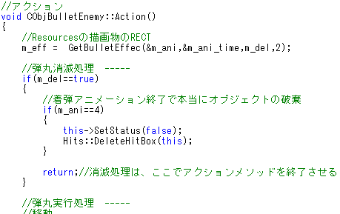
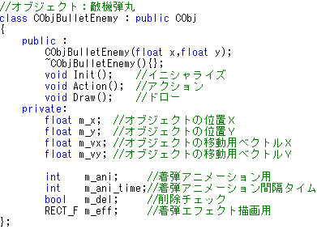
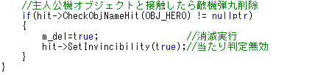
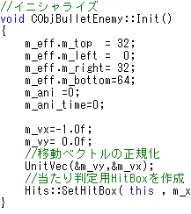
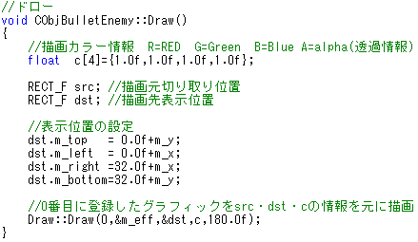
・通常の敵機弾丸にも加える
CObjBullet.cpp
CObjBullet.h
CObjBullet.h
登録忘れずに
CObjBullet.cpp
注意！
敵機弾丸は逆向きなので、180度
弾丸を回転させる必要がある
Effectはとても重要な要素です。
しっかりと付けていきましょう。

